Slide 1
Rol del Estado en la inversión sostenible
Claudia Sanhueza Riveros | Subsecretaria de Hacienda
31 de marzo de 2022

Slide 2
Agenda
Diagnóstico: Evolución de emisiones GEI y generación energética.
Iniciativas, Programas y Leyes asociadas al Cambio Climático (“No Financieras”).
Instrumentos Financieros y de fijación de Precio al Carbono.
Desafíos sobre Generación de Información Verde.

Slide 3

Diagnóstico emisiones GEI y matriz energética
Emisiones de GEI por sector (MtCO2e)
Escenarios de Trayectoria de Emisiones (MtCO2e)
$∆_{A}$ 2%
Matriz energética y participación ERNC
Escenario Base NDC para emisiones en 2020 y proyección 2030
56%
52%
Fuente: Ministerio de Medio Ambiente y Ministerio de Energía

Slide 4
Iniciativas, programas y leyes asociadas al cambio climático
Ley Marco de Cambio Climático: Meta de mitigación para el país, institucionalidad del cambio climático, instrumentos de gestión del cambio climático de largo, mediano y corto plazo, entre otros.
Ley de Eficiencia Energética: Eficiencia energética en los sectores industrial, minería, transporte y construcción. Se establece la meta de reducir las emisiones en 2% anual.
Contribución Nacional Determinada (NDC 2020)
  Chile se compromete a un presupuesto de emisiones (brutas) de GEI que no superará las 1.100 MtCO2eq, entre el 2020 y 2030, con un máximo al 2025, y a alcanzar un nivel de emisiones de GEI de 95 MtCO2eq al 2030.
  Otros: Reducción de al menos 25% de emisiones de carbono negro al 2030; manejo sustentable y recuperación de 100 mil Ha. de bosque nativo al 2030; creación de nuevas áreas marinas protegidas, entre otros.
Estrategia Climática de Largo Plazo (ECLP): Establece los objetivos y metas sectoriales concretas que permitirán que Chile sea carbono neutral y resiliente el clima a más tardar al 2050.
Planificación Energética de Largo Plazo (2023-2027): Proyectar el futuro energético del país en un horizonte de 30 años a través de 3 escenarios energéticos que guiarán la proyección energética en el largo plazo.
Estrategia Nacional de Electromovilidad: Establece ejes estratégicos, así como medidas y metas específicas que permitan el desarrollo acelerado y sostenible del transporte eléctrico. Se proponen metas de participación de ventas de vehículos cero emisiones en distintos horizontes de tiempo.
Estrategia Nacional de Hidrogeno Verde: Chile tiene el potencial para producir 160 MT de hidrógeno verde por año. Estrategia en 3 oleadas: (i) consumo doméstico de gran escala (ii) transporte y exportación (iii) consolidación de exportación.
Estrategia Financiera frente
al Cambio Climático (EFCC)
Marco Regulatorio
Objetivos
Políticas, acciones
y medidas
Notes:
Política Energética Nacional (PEN actualización 2022) :Define una idea del futuro energético de Chile. A través de la PEN el Estado actúa como articulador de los compromisos y desafíos para la energía, orientando objetivos y planificando el desarrollo energético para garantizar el bien común y movilizar a los diversos actores que componen el sector de la energía.

Slide 5
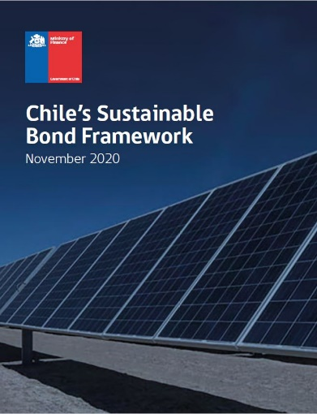
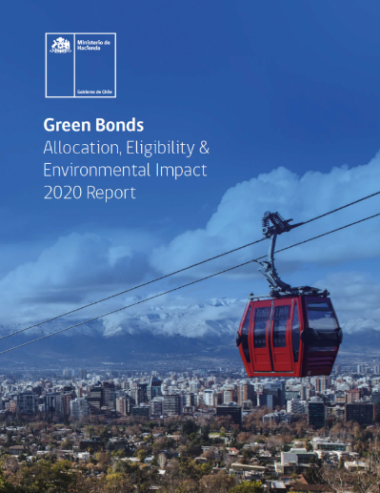
Instrumentos financieros y de fijación de precio al carbono
Bonos temáticos para dirigir recursos a objetivos sustentables.
  Se ha emitido cerca de US$33 mil millones en bonos temáticos (28,7% deuda del GC).
        Sociales: US$17.8 miles de millones.
        Verdes: US$7.7 miles de millones.
        Sustentables: US$5.5 miles de millones.
        SLB: US$2 mil millones.
  VSS están bajo el esquema “Use of Proceeds”, es decir, se compromete un desembolso por un monto equivalente al recaudado en proyectos verdes y/o sociales (➔ Depende de la Dipres).
  Por otra parte, el SLB incorpora incentivos financieros en la estructura del bono (“step-ups” en el cupón) para penalizar el incumplimiento de metas de sostenibilidad o premiar el cumplimiento de éstas.
  Crédito con multilaterales que incluyan meta climática o social y relacionado con costo financiero y/o para el financiamiento de iniciativas que contribuyen a la acción climática.
Fondos Soberanos con criterios de inversión ESG.
Fondos de Pensiones con criterios ESG.
Cobertura de Riesgo de Hidrometeorológico (Alianza del Pacifico).

Slide 6
Instrumentos financieros y de fijación de precio al carbono
Fondo Verde para el Clima.
Como miembro de la Convención Marco de las Naciones Unidas para el Cambio Climático (UNFCCC), Chile participa con una línea local en el Fondo Verde para el Clima.
Country driven: cada país desarrolla su propia institucionalidad para la postulación de proyectos. La actual fue establecida en el Consejo de Ministros por la Sustentabilidad de Marzo de 2016.
Por medio de GRULAC, Chile compartió silla en el directorio. Actualmente el puesto está en negociación.
Actualmente hay 5 proyectos en ejecución que en total suman US$417 millones en financiamiento, de los cuales 1 es del sector público (+Bosques, propuesto por CONAF y gestionado por FAO).
Actualmente se está implementando readiness: (i) Actualización del programa país (ii) elaboración de pipeline de proyectos públicos y privados (iii) implementación de piloto EDA.
Instrumentos de fijación de Precio al Carbono (IPC).
MDL, mercados voluntarios, y aplicación del art. 6, Certificados de emisiones, PBR, Precio interno del carbono.
Impuesto al carbono desde 2017 y su reforma tributaria 2020 a implementarse 2023 (mercado nacional de carbono).
Rol de Hacienda:
  Adelantarse a la implementación y oportunidad de nueva reforma (bencinas, impuestos aguas arribas, aumento en precio de carbono, otros instrumentos, reciclaje de recaudación, ajuste de carbono en frontera).
  Coordinar para una correcta implementación de un sistema mixto de instrumentos de precio al carbono.

Slide 7
Generación de información verde
Norma CMF de divulgación para que empresas incluyan la temática ESG en su memoria anual.
Marco Fiscal Climático.
Identificación del gasto público en cambio climático: bajo metodología PNUD se han desarrollado pilotos ex-ante y ex-post, para contribuir a una toma de decisiones informada en el avance de la implementación de políticas públicas asociadas a mitigación y adaptación al cambio climático.
Flujos de inversión financiera: herramienta para determinar las entidades que proveerán del capital requerido para la implementación de la carbono neutralidad en el sector energía. Permite priorizar y dar seguimiento a instrumentos público-privados y/o cartera de proyectos de inversión para evidenciar la eficacia y eficiencia del gasto en mitigación y adaptación al cambio climático.
Capital Natural.
A través del Comité de Capital Natural, conformado por el Ministerio de Hacienda, Ministerio de Ciencia, MMA y BCCh, se está trabajando en el diseño de un sistema de cuentas nacionales ambientales basada en activos ecosistémicos y alineado con los criterios recientemente publicados por la ONU (System of Environmental Economic Accounting - Ecosystem Accounting o SEEA EA).
Taxonomía Verde.
Tomando en cuenta las consideraciones de la Hoja de Ruta para una Taxonomía en Chile, se conformó el Comité preparatorio para el desarrollo de taxonomía de actividades económicas ambientalmente sostenibles.
Mandato: Definir y acordar los elementos centrales necesarios para el desarrollo de la Taxonomía Verde
Integrantes: Hacienda, MMA, BCCh, CMF y S. Pensiones.

Slide 8
Experiencia de Chile en el mercado de bonos sostenibles
Claudia Sanhueza Riveros | Subsecretaria de Hacienda
22 de marzo de 2022

Slide 9
Implementación, timing e Impacto
Timing
SLB
Fondos de Pensión ESG
Instrumentos precio al CO2
+
+
-
Bonos VSS
Taxonomía
Verde
FFSS
Verdes
Marco Fiscal Climático
Impacto
FVC
-
-
Dificultad en Implementación
+

